Slide 1
La autoridad Bíblica
02 –- diciembre - 2018
La necesidad de autoridad bíblica en el Nuevo Testamento

Slide 2
Recapitulando el concepto de autoridad y su origen
El derecho de actuar, se dice que es autoridad cuando se tiene el dominio propio o jurisdicción para hacer las cosas; hemos aprendido que existen solo dos orígenes de autoridad en cuanto a la fe: DIVINA Y HUMANA.

Slide 3
La visión de Jesús sobre la autoridad
Jesucristo reconoció y enseñó la necesidad de autoridad en la religión:
Mateo_7:21 – 23
“No todo el que me dice: Señor, Señor, entrará en el reino de los cielos, sino el que hace la voluntad de mi Padre que está en los cielos. Muchos me dirán en aquel día: Señor, Señor, ¿no profetizamos en tu nombre, y en tu nombre echamos fuera demonios, y en tu nombre hicimos muchos milagros? Y entonces les declararé: Nunca os conocí; apartaos de mí, hacedores de maldad”

Slide 4
El énfasis que da Jesús a esta situación
Hacer la voluntad de Dios es requisito para entrar en el reino de los cielos.
El nombre de Jesús significa autoridad para: PROFETIZAR (PREDICAR), ECHAR FUERA DEMONIOS, HACER MUCHOS MILAGROS.
Esto contrasta con lo que leemos acerca de lo que significa la palabra “Señor”

Slide 5
¡Cómo Jesús se representa!
«¿Por qué me llamáis, Señor, Señor, y no hacéis lo que yo digo?» Lucas_6:46
«Vosotros me llamáis Maestro, y Señor; y decís bien, porque lo soy» Juan 13.13

Slide 6
Analizando nuestra condición
Cuando Dios nos dice lo que hay que hacer, nosotros debemos obedecer, ya que es la voluntad de Dios por mandato de Dios.
Algunas cosas que debemos considerar es que Dios nunca nos pedirá que hagamos algo malo, sino lo contrario.

Slide 7
¿Qué significado tiene para nosotros?
Hacer la voluntad de Dios, significa obedecer lo que él manda o autoriza.
Los que hacen iniquidad serán echados fuera del reino de Dios.
Es lamentable que muchos que dicen servir y obedecer a Dios, se apartan de la voluntad celestial y no reconocen la importancia de respetar la autoridad divina.

Slide 8
¿Qué significado tiene para nosotros?
Hoy día, mucha apostasía se ha desatado por el mundo y se da como resultado de no respetar a Dios; y aunque los hacedores de maldad serán castigados severamente, siendo separados del reino de Dios y de la presencia celestial; mientras tanto han dado origen a lo que se le conoce como EL MISTERIO DE INIQUIDAD.

Slide 9
“Porque ya está en acción el misterio de la iniquidad; sólo que hay quien al presente lo detiene, hasta que él a su vez sea quitado de en medio” 2ª_Tesalonicenses_2:7

Slide 10
“Pero el Espíritu dice claramente que en los postreros tiempos algunos apostatarán de la fe, escuchando a espíritus engañadores y a doctrinas de demonios”
1ª Timoteo_4.1

Slide 11
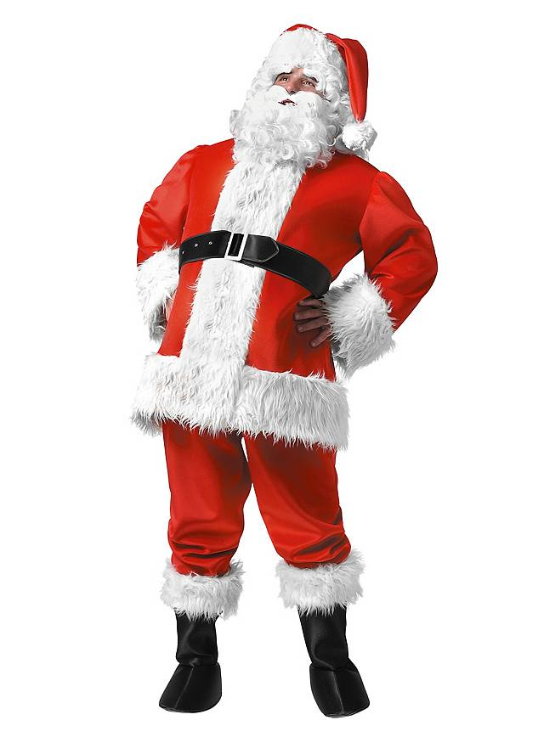
¿Estaré participando de una mentira?

Slide 12
LOS DOS CIMIENTOS:
EL HOMBRE PRUDENTE Y EL INSENSATO.

Slide 13
Dura cosa será, el estar excluido de la presencia celestial; pero a eso se expone aquel que rechaza la autoridad divina y la sustituye por la autoridad humana, ya sea de sí mismo o de alguien mas. Analizamos a continuación el caso a luz de una parábola de Jesús llamada: LOS DOS CIMIENTOS: EL HOMBRE PRUDENTE Y EL INSENSATO.

Slide 14
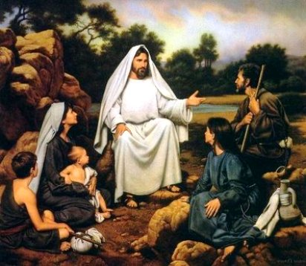
“Cualquiera, pues, que me oye estas palabras, y las hace, le compararé a un hombre prudente, que edificó su casa sobre la roca. Descendió lluvia, y vinieron ríos, y soplaron vientos, y golpearon contra aquella casa; y no cayó, porque estaba fundada sobre la roca.
Pero cualquiera que me oye estas palabras y no las hace, le compararé a un hombre insensato, que edificó su casa sobre la arena; y descendió lluvia, y vinieron ríos, y soplaron vientos, y dieron con ímpetu contra aquella casa; y cayó, y fue grande su ruina. Y cuando terminó Jesús estas palabras, la gente se admiraba de su doctrina; porque les enseñaba como quien tiene autoridad, y no como los escribas” Mateo_7:24 – 29

Slide 15
El hombre prudente, representa a la persona que OYE y HACE la voluntad de Dios; es aquel que considera sus caminos orientados por Dios y actúa donde Dios le autoriza, éste edifica sobre Cristo que es la roca eterna y no cambia las órdenes de Dios por sus propias opiniones; es decir por lo que él piensa que es correcto.

Slide 16
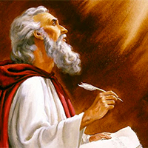
“¿Por qué me llamáis, Señor, Señor, y no hacéis lo que yo digo?” Lucas_6:46
El hombre insensato (tonto), es la persona que OYE y NO HACE; es decir no hace nada por cumplir u obedecer el mandato de Dios (desafía la autoridad de Dios); dicha persona con sus labios, puede llamar Señor a Jesucristo, pero rehúsa hacer lo que él manda.

Slide 17
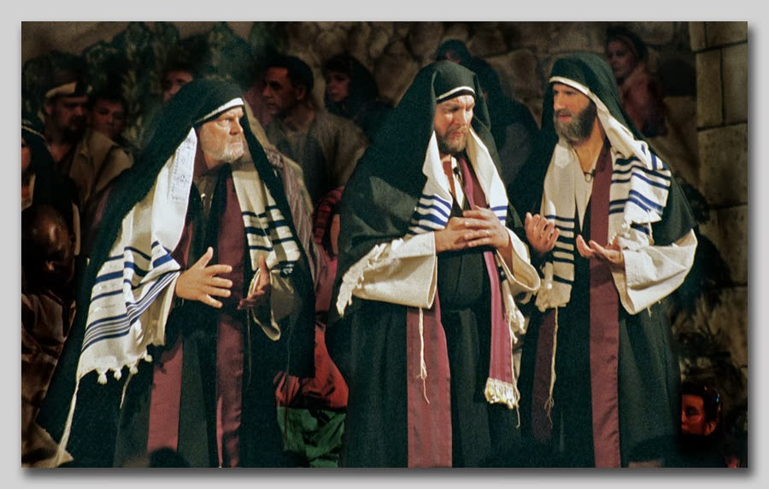
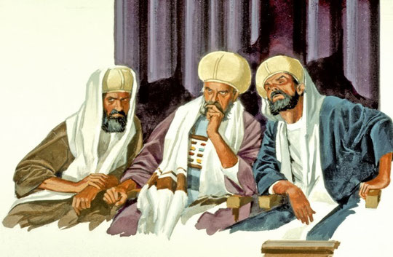
Jesús durante su ministerio enfrentó muchas pruebas, una de las cuales fue el ser cuestionado por las autoridades religiosas de su tiempo; ¿con qué autoridad hacía las cosas? Como respuesta Jesús dijo a los judíos que cuestionaban su proceder :
Respondiendo Jesús, les dijo: Yo también os haré una pregunta, y si me la contestáis, también yo os diré con qué autoridad hago estas cosas. El bautismo de Juan, ¿de dónde era? ¿Del cielo, o de los hombres?

Slide 18
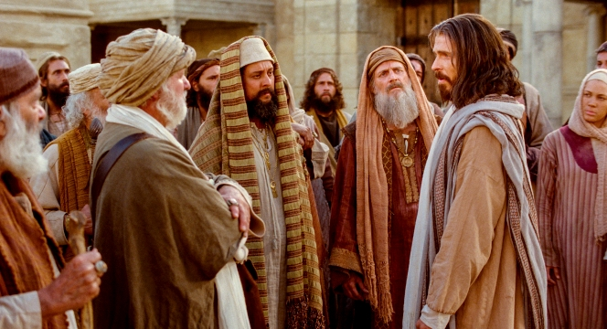
Ellos entonces discutían entre sí, diciendo: Si decimos, del cielo, nos dirá: ¿Por qué, pues, no le creísteis? Y si decimos, de los hombres, tememos al pueblo; porque todos tienen a Juan por profeta.
Y respondiendo a Jesús, dijeron: No sabemos. Y él también les dijo: Tampoco yo os digo con qué autoridad hago estas cosas”
Véase Mateo_21:23 – 27

Slide 19
LOS APÓSTOLES ENSEÑARON LA NECESIDAD DE AUTORIDAD
Lo primero que vamos a considerar en este punto, es el llamado a la unidad hecho por el apóstol Pablo de la siguiente manera:
“Pero en aquello a que hemos llegado, sigamos una misma regla, sintamos una misma cosa” Filipenses_3.16

Slide 20
“Os ruego, pues, hermanos, por el nombre de nuestro Señor Jesucristo, que habléis todos una misma cosa, y que no haya entre vosotros divisiones, sino que estéis perfectamente unidos en una misma mente y en un mismo parecer”
1ª Corintios_1.10

Slide 21
La unidad en el mundo religioso, no se puede lograr, sin que nos sometamos todos a una misma regla, a una misma ley; a una misma autoridad. Cada secta religiosa tiene “su ley” y no respetan la ley de Dios; por lo que aunque aparentemente entre ellas haya unidad, tal unidad no existe, porque no hay sujeción a la autoridad de Dios; eso ha generado mucha diversidad religiosa y un conjunto de antivalores espirituales; donde el centro de atención y autoridad ya no es Dios.

Slide 22
Se le manda a la iglesia del Señor a pensar una misma cosa; sin embargo la realidad es que cada uno ofrece la adoración que le place y muchas de las veces sin tomar en cuenta a Dios.

Slide 23
Pues, ¿busco ahora el favor de los hombres, o el de Dios? ¿O trato de agradar a los hombres? Pues si todavía agradara a los hombres, no sería siervo de Cristo.
Gálatas_1.10

Slide 24
El nombre de Jesús es autoridad
“Y todo lo que hacéis, sea de palabra o de hecho, hacedlo todo en el nombre del Señor Jesús, dando gracias a Dios Padre por medio de él” Colosenses_3.17

Slide 25
El nombre de Jesús es autoridad
«Y estas señales seguirán a los que creen: En mi nombre echarán fuera demonios; hablarán nuevas lenguas; tomarán en las manos serpientes, y si bebieren cosa mortífera, no les hará daño; sobre los enfermos pondrán sus manos, y sanarán» Marcos_16.17 – 18

